Slide 1
АСТАНА
ПРОШЛОЕ, НАСТОЯЩЕЕ, БУДУЩЕЕ

Slide 2
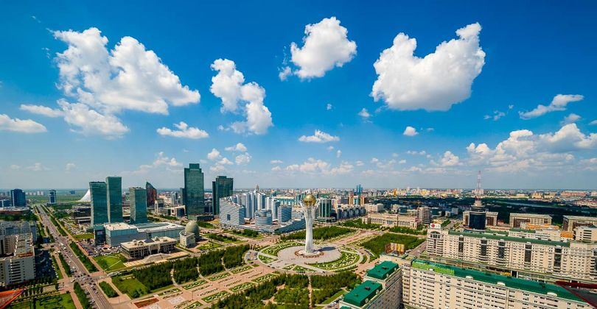

Slide 3
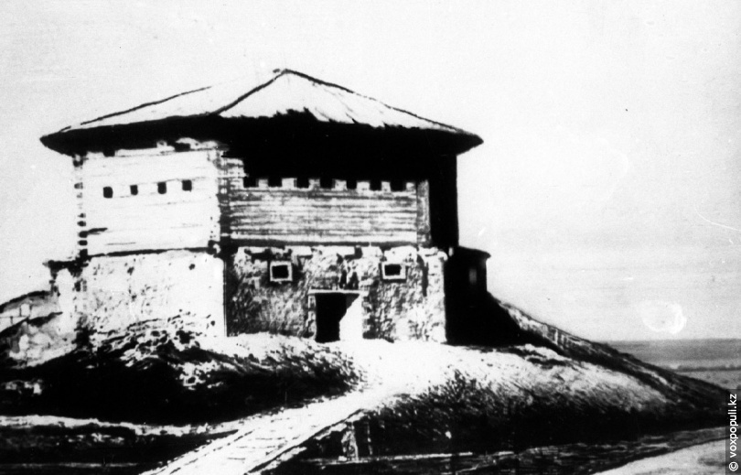
Как менялась Астана на протяжении ее существования и какие изменения ждут молодую столицу в будущем.

Slide 4
Самые ранние следы человеческой деятельности на территории современной Астаны датируются бронзовым веком. В более позднее время через эту местность проходили караванные пути.
Новый этап в истории города начался в 30-е годы XIX-го века. Султаны Среднего жуза из Карпыкской и Куандыкской волостей обратились к царскому правительству с просьбой защитить их земли от набегов кокандцев и разбойничьих шаек, промышлявших в этом районе.
С этой целью, а также для защиты торговых караванов в 1830 году было принято решение построить укрепление в урочище Ак-Мола. Для строительства была сформирована команда из 52-х человек под началом инженера-подпоручика Попова. Сначала было построено только несколько саманных казарм и деревянных домов. Позже появился дом окружного приказа и дома для чиновников. Для обороны приказа было построено сомкнутое полевое укрепление.. Остатки фортов и башен укрепления простояли вплоть до 20-х годов ХХ-го века.

Slide 5
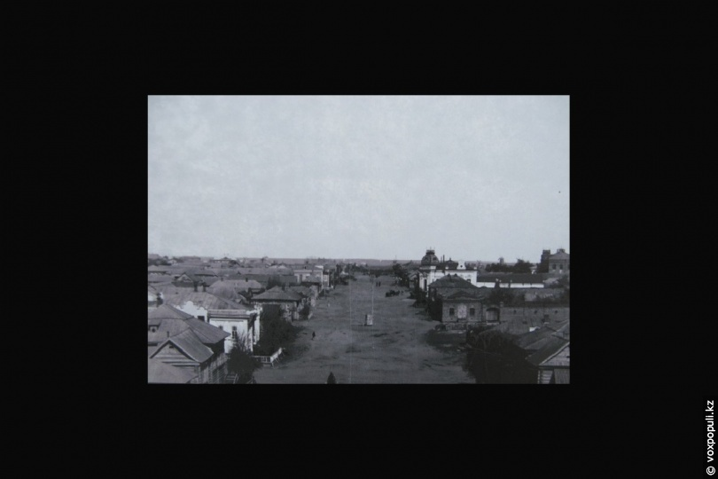
26 сентября 1862 года Акмолинск получил статус города. В переводе— «белая благодать» и «белая могила». Благодаря выгодному расположению на пути торговых перевозок между Средней Азией и Сибирью молодой город становится привлекательным с точки зрения коммерции.
Сюда прибывали переселенцы из различных областей России и Украины, а сельское население области селилось вблизи городских стен.

Slide 6
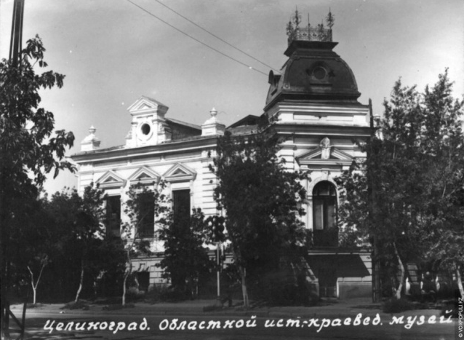

Slide 7
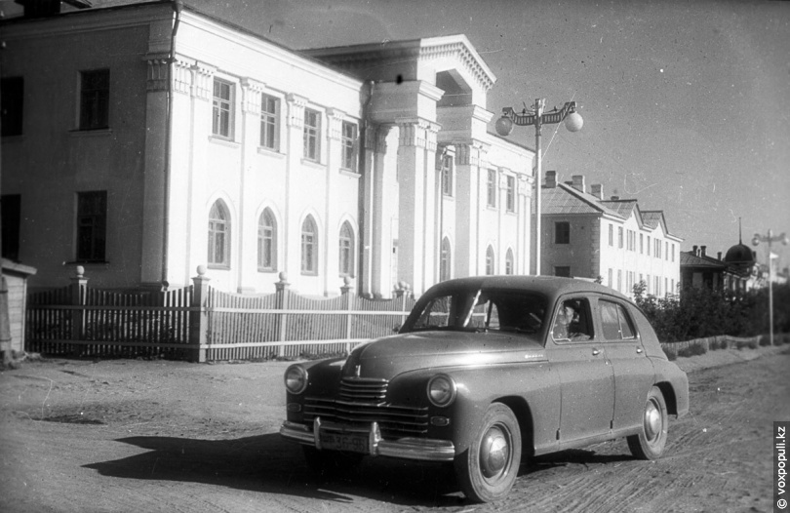
К концу 60-х годов XIX-го века население Акмолинска уже достигло 5 тысяч человек.
В городе развивалась кустарная промышленность, появились кирпичные и кожевенные предприятия. Предприимчивые жители строили ветряные мельницы для производства муки.
Было открыто 3 городских и 12 церковно-приходских школ, а также несколько сельскохозяйственных училищ.
К началу Первой мировой войны население города приблизилось к 15 тысячам человек.

Slide 8
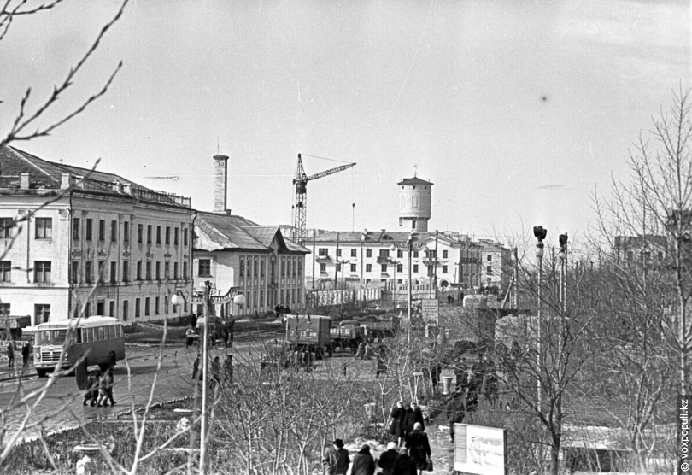
В предвоенный период город становится центром железнодорожного строительства.
В 39-м году начались работы по прокладке железной дороги. Акмолинск становится городом железнодорожников и начинает интенсивно застраиваться.
В годы Великой Отечественной войны в город передислоцируют промышленные предприятия из прифронтовых регионов. Число жителей росло за счет эвакуированных людей и представителей народов, депортированных в Казахстан.

Slide 9
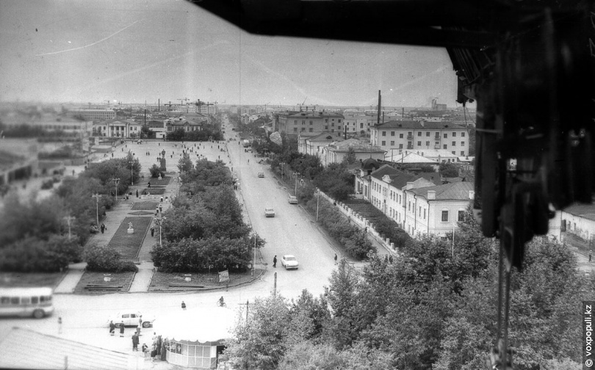
Все изменилось в 1954-м с постановления правительства СССР об освоении целинных и залежных земель. За короткий период времени в Акмолинскую область прибыло свыше 270 тысяч человек. Только за 1954-й год было распахано 710 тыс. гектаров целины.
В 1961-м его переименовывают в Целиноград.

Slide 10
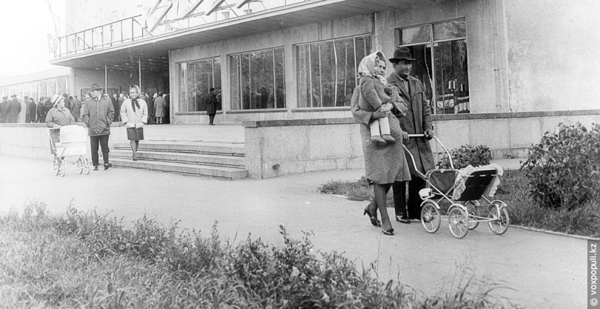
За короткий срок было заасфальтировано около 36 километров улиц и тротуаров, высажено много зелени. Чтобы хоть как-то сгладить суровый климат горожане создавали парки, скверы, декоративные зеленые уголки. Вдоль улиц росли многолетние березы, сосны, ели, яблони, клены, тополя, карагач и другие древесные и кустарниковые породы.

Slide 11
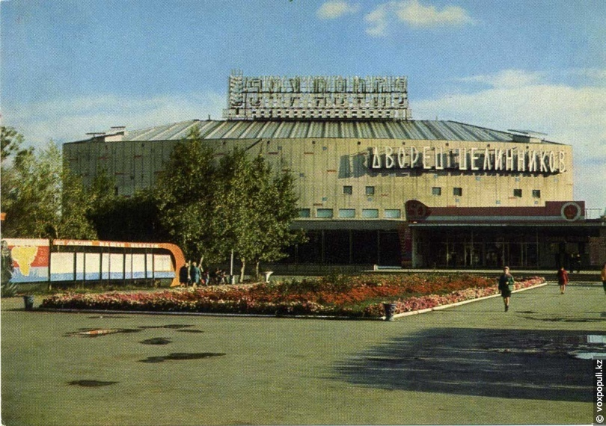
Дворец целинников уступал только Кремлёвскому Дворцу съездов. В настоящее время здание изменилось до неузнаваемости, претерпело значительную реконструкцию, и там разместился астанинский Конгресс-холл.

Slide 12
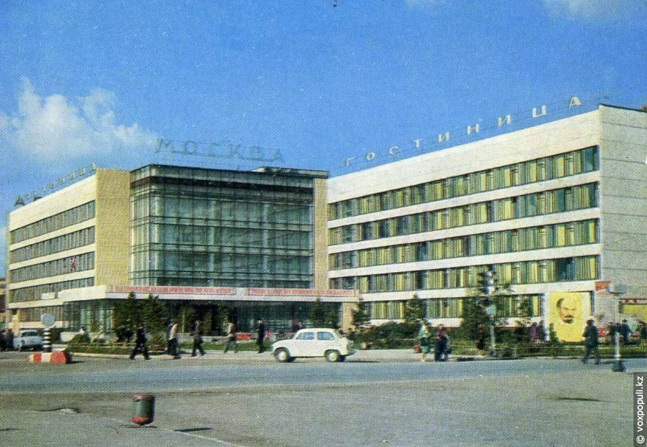

Slide 13
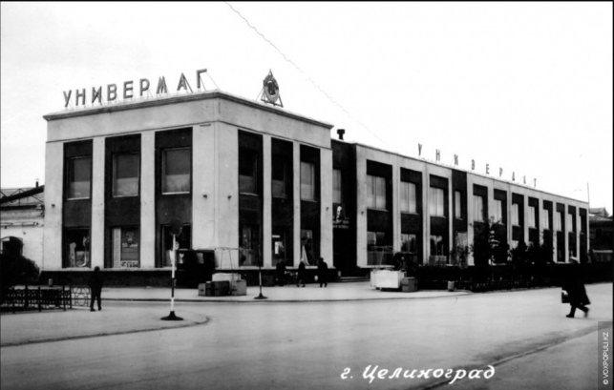

Slide 14
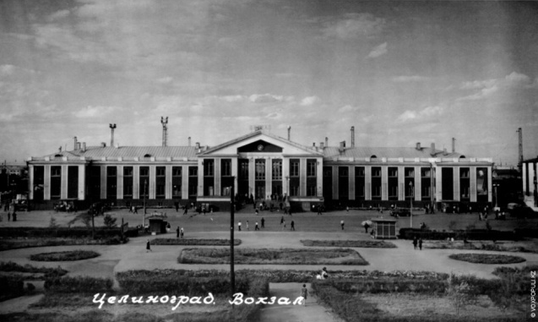
Росла и транспортная инфраструктура города. С освоением целины поток прибывающих в город значительно возрос.

Slide 15
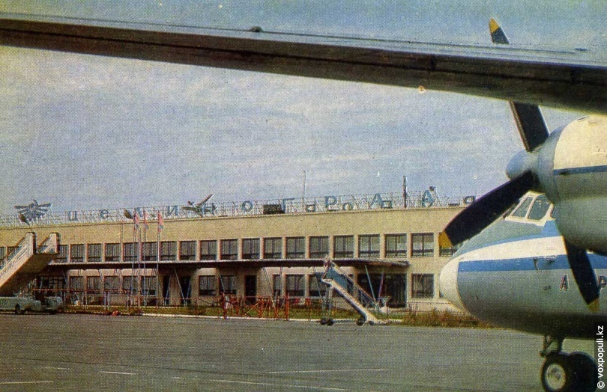
В конце 50-х были налажена воздушная связь

Slide 16
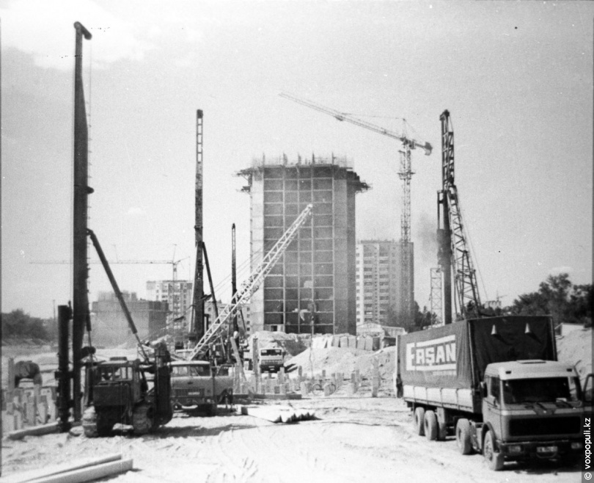
После обретения Казахстаном независимости в 1992 году город переименовали— Акмола. В 1997 году в истории города произошел уже не первый, но самый значительный и крутой поворот. Бывший центр Целины указом Президента Назарбаева объявляется столицей Казахстана.
Ранее в 1994 было принято постановление Верховного Совета Казахстана о переносе столицы из Алматы в Акмолу.

Slide 17
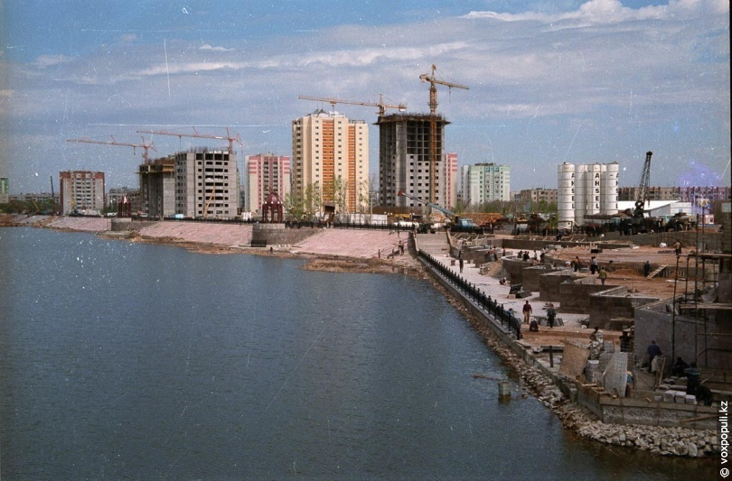
Через год после переноса столицы был объявлен международный конкурс - Генерального плана развития Астаны.
В нем приняло участие множество известных архитекторов и команд градостроителей со всего мира.
Международное жюри выбрало проект знаменитого японского архитектора Кисе Курокавы.

Slide 18
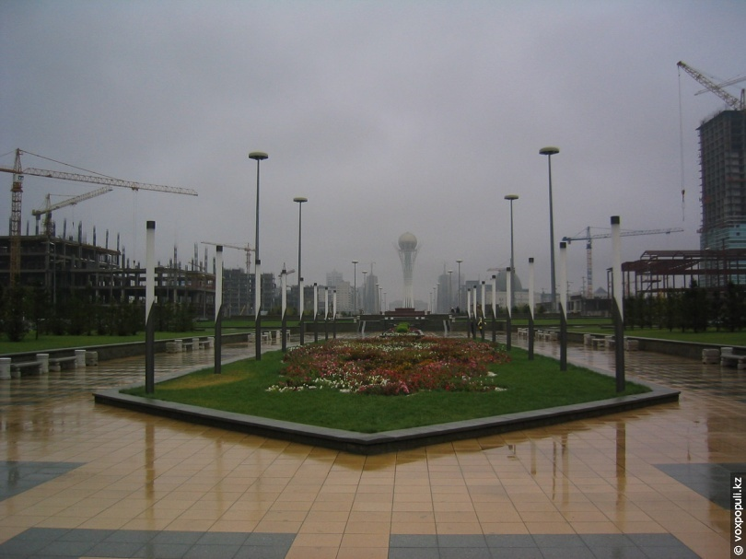

Slide 19
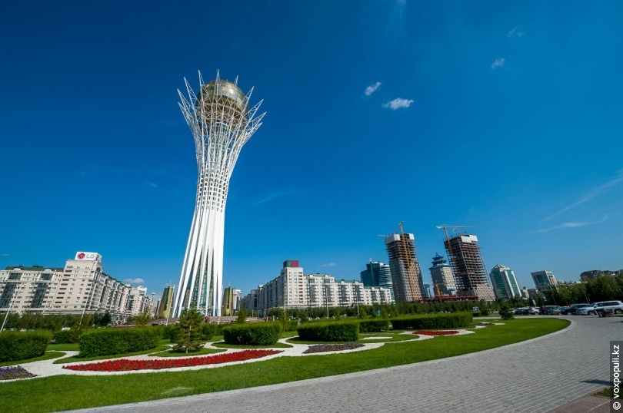
Символом стал монумент «Астана-Байтерек». Проект был разработан по инициативе самого Президента, а его автором выступил архитектор Акмурза Рустембеков. Высота сооружения составила 97 метров, а при его строительстве было использовано 999 тонн металлоконструкций.

Slide 20
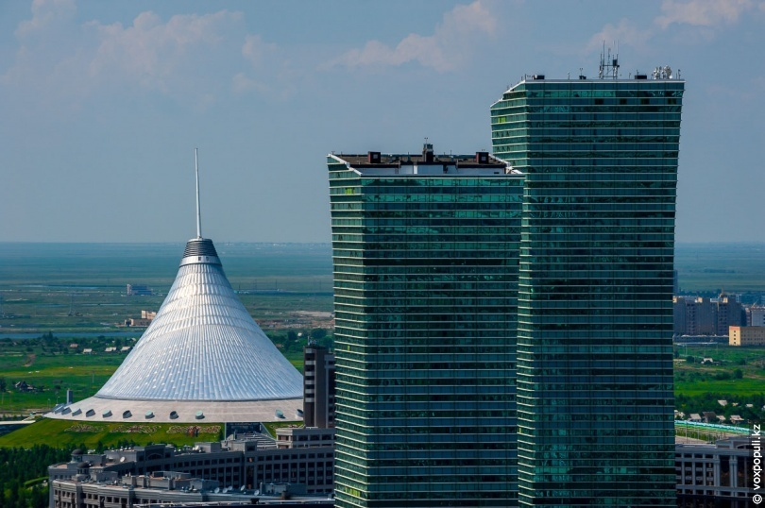
В Астане самый огромный шатер в истории человечества. Торговый центр «Хан-Шатыр» стал символом города не менее значимым, чем Байтерек. Высота сооружения составляет 150 метров.

Slide 21
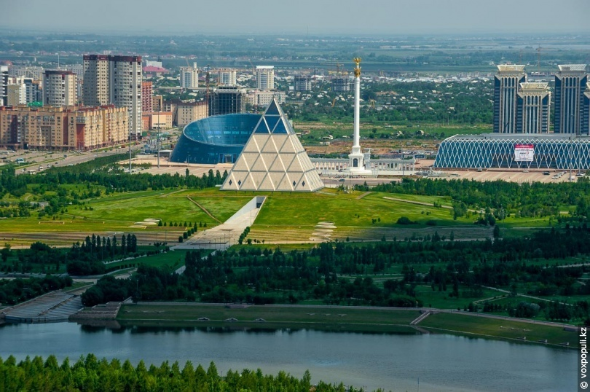
Пирамида Дворца мира и согласия, построенная в 2006 году. В основании сооружения находится квадрат со сторонами 62 на 62 метра.
Театральный зал Дворца рассчитан на 1325 мест.

Slide 22
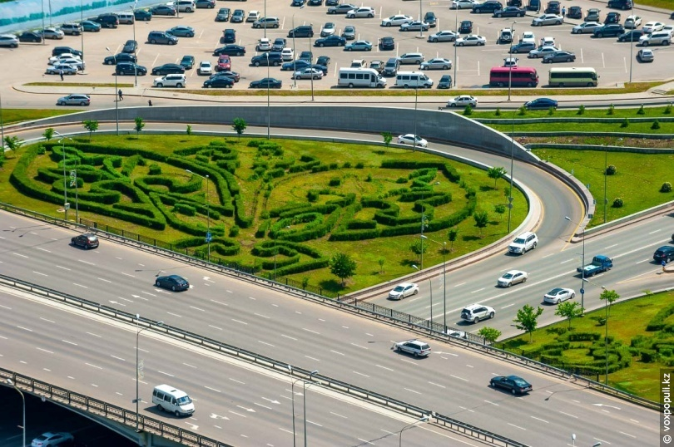

Slide 23
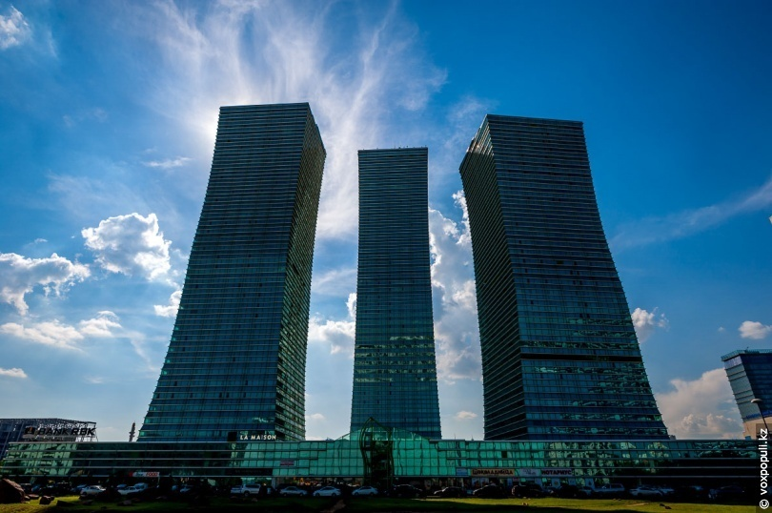

Slide 24
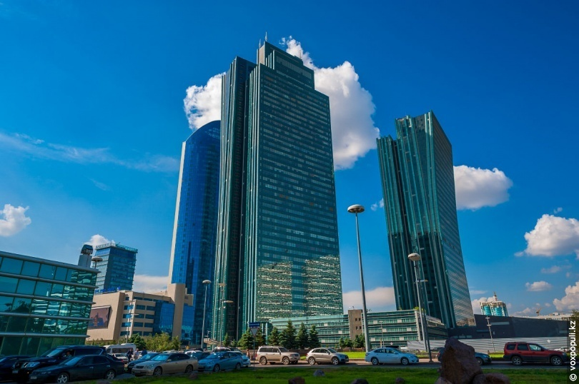

Slide 25
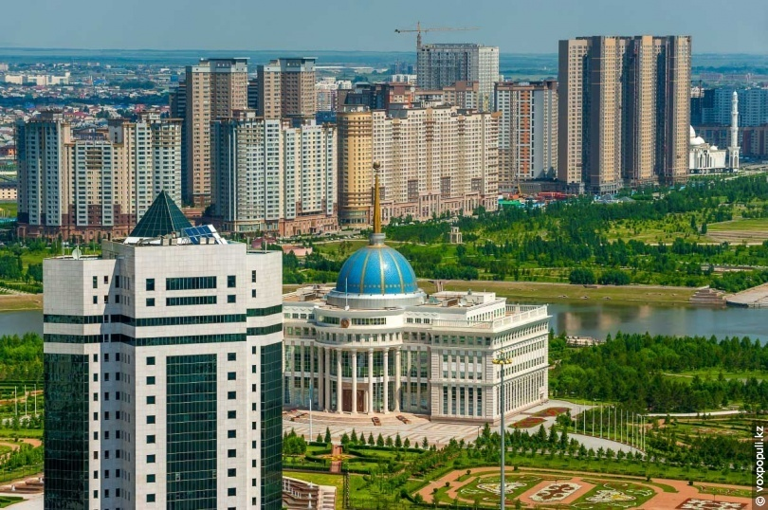

Slide 26
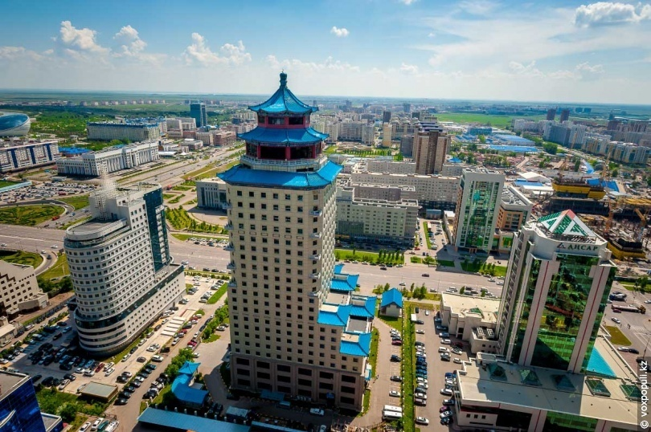

Slide 27
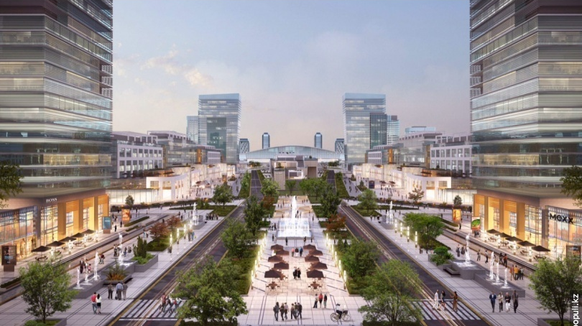
Таким образом, для архитектуры Астаны присущи установка на поиск, на инновации, путешествие в духовной сфере. Архитекторы Казахстана, используя предоставленную им возможность, превратили Астану в полигон апробации и генерации новых идей и концепций застройки города.

Slide 28
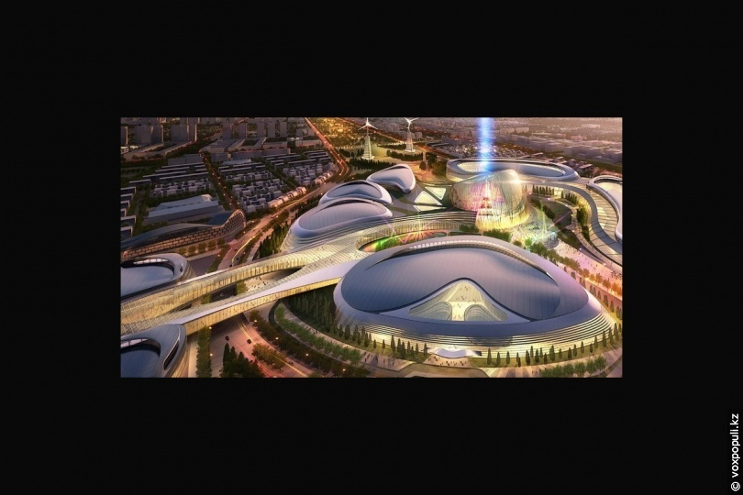
ЭКСПО центр в проекте

Slide 29
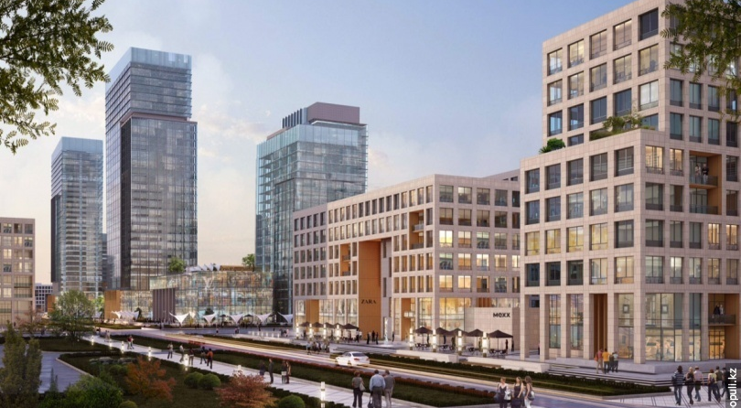
Лидерство в энергетике и экологическом дизайне. Это рейтинговая система как инструмент измерения. Основным принципом строительства в нашем городе является устойчивость. Благодаря правильному управлению дизайном при строительстве зданий — форма зданий должна обеспечивать качественный естественный свет и вентиляцию. Например, крыша — основное возвышение, может состоять из зубчатых брусков, направленных на север и юг, пропускающих дневной свет и собирающих солнечный свет через вмонтированные в нее фотогальванические панели.

Slide 30
В настоящее время основная ветка железной дороги, в связи с ростом грузовых и пассажирских перевозок, испытывает некоторую перегруженность.
На данный момент ж/д вокзал г. Астаны принимает и отправляет 2 117 000 пассажиров в год. Также через вокзал проходят грузовые составы. По прогнозам, пассажирооборот на 2030 год будет составлять 3 704 750 пассажиров в год. Проектом корректировки Генерального плана города Астаны до 2030 года предусмотрено изменение местоположения нового железнодорожного вокзала. Новый железнодорожный вокзал с пропускной способностью до 35 тысяч пассажиров в сутки. Предлагаемый вариант обеспечивает оптимальную транспортную связь с основными градостроительными узлами Вокзал предусмотрен для пассажирских скоростных перевозок с общей площадью размещения вокзального комплекса 95 га, причем подъездные пути на протяжении 4,5 км проходят в надземном исполнении на опорах по территории зеленого коридора.

Slide 31
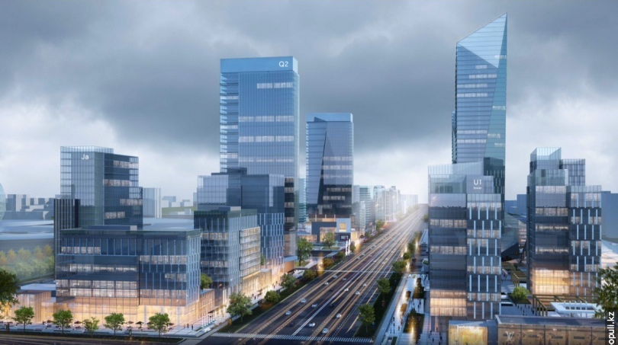

Slide 32
Транспортные проблемы, безусловно, являются для нас самыми важными, в ближайшее время транспортная система будет оптимизирована.
Но нужно не просто решать эти проблемы, а стараться предотвратить их появление еще на этапе проектирования. Для этого необходимо четко разделять районы бизнес-центров и жилую застройку.

Slide 33
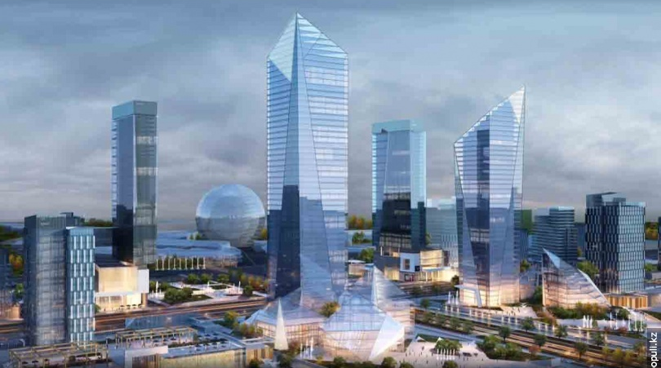

Slide 34
Для решения комплекса проблем, связанных с быстрым ростом автомобилизации предусматривается: увеличение плотности улично-дорожной сети за счет строительства и реконструкций как магистральных, так и местных улиц в новых и реконструируемых районах;
увеличение протяженности магистральных улиц, в том числе реконструкция и строительство малой кольцевой автодороги и «системы трех параллельных улиц»; строительство развязок, эстакад, путепроводов, пешеходных переходов; строительство мостов через реки, путепроводов через железную дорогу для уменьшения разобщенности территории города; создание эффективных автоматизированных систем информации, управления, контроля и регулирования движения транспорта и пешеходов (ЦУТ); создание системы перехватывающих стоянок, въездных многофункциональных комплексов (терминалов), грузовых сортировочных авто и ж/д станции, автопарки в шести запланированных районах и другие меры, которые помогут оптимизировать транспорт.

Slide 35
Источники:
1 http://24.kz/ru/news/social/item/195194-prezentatsiya-turisticheskikh-vozmozhnostej-astany-proshla-v-moskve
2. http://today.kz/news/kazahstan/2014-02-28/487307-v-astane-proshla-prezentaciya-koncepcii-arxitekturnogo-proekta-astana-ekspo-2017.
3. http://astana.gov.kz/ru/modules/material/42

